Slide 1
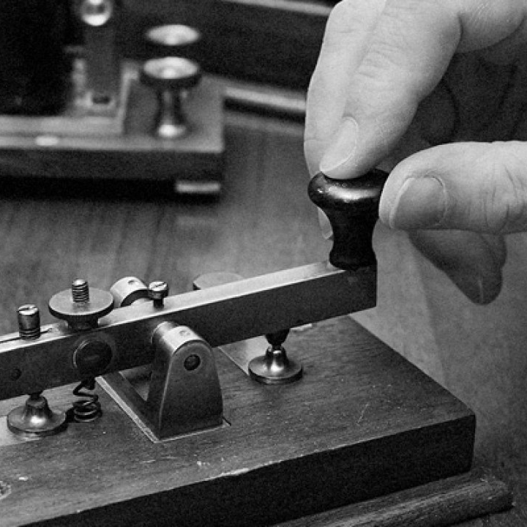
Codul morse

Slide 2

Ce este codul morse

Slide 3
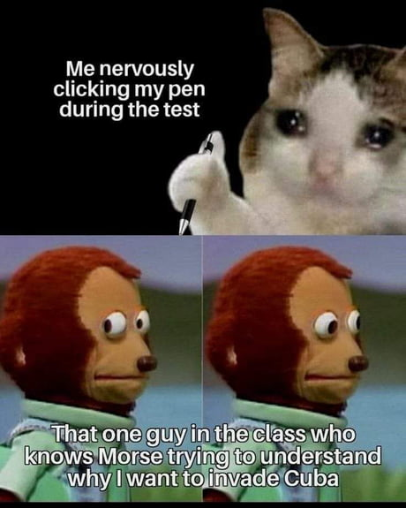
Codul Morse sau alfabetul Morse este o metodă de transmitere a informației folosind secvențe standardizate de semne sau pulsații scurte și lungi - cunoscute în mod comun ca „puncte” și „linii” (dit și dash)- pentru litere, cifre și caracterele speciale specifice oricărui mesaj.

Slide 4
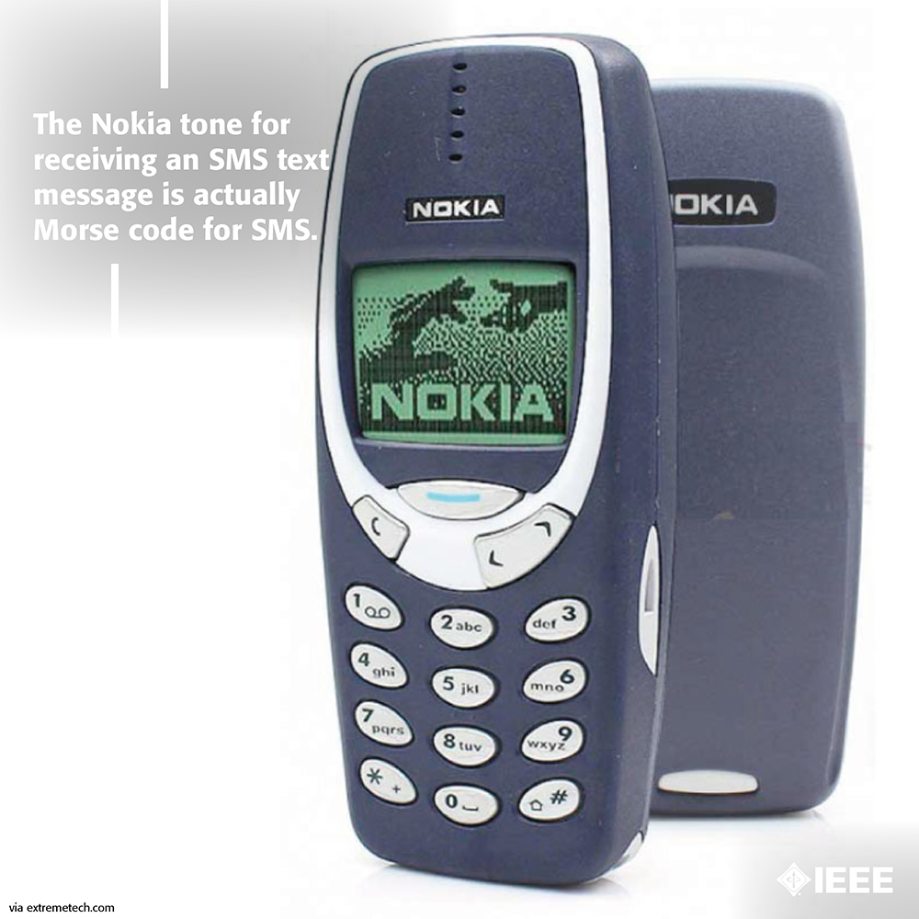

Slide 5
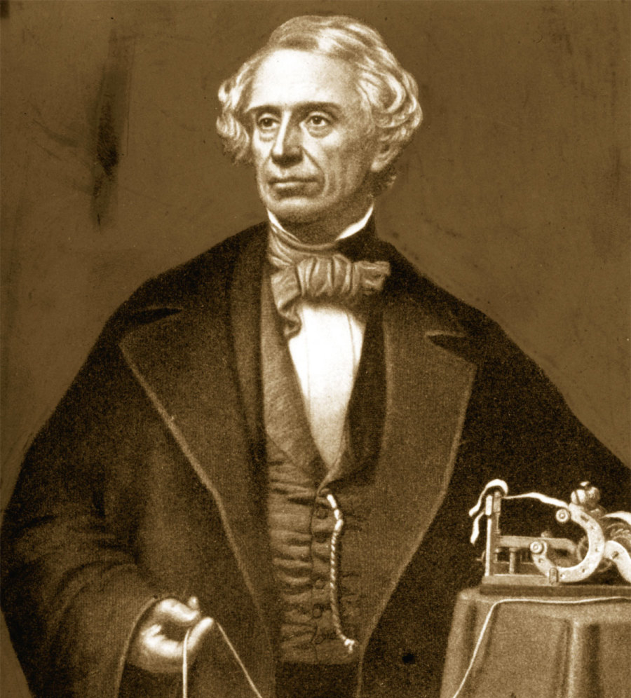
Scurt istoric
Samuel Finley Breese Morse (27 aprilie 1791 – 2 aprilie 1872) a fost un inventator și pictor american. El a contribuit la inventarea unui sistem de telegraf cu un singur fir, sistem bazat pe telegrafe europene. A fost co-dezvoltator al codului Morse și a ajutat la dezvoltarea utilizării comerciale a telegrafiei.
Creat inițial de către Samuel Morse pe la mijlocul anilor 1830 pentru a fi folosit la transmiterea informației cu ajutorul telegrafului electric;
Folosit pe scară largă începând cu perioada timpurie a comunicațiilor radio (anii 1890);

Slide 6
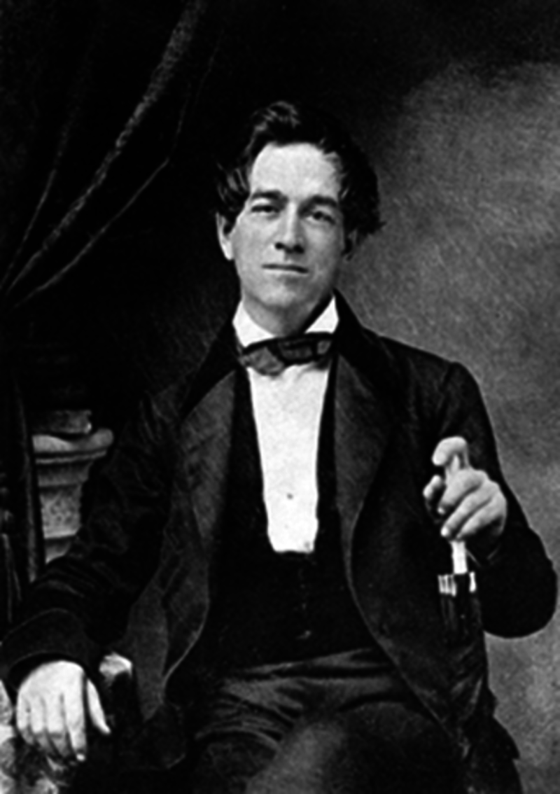
Fun fact
În ultimul timp, există un număr tot mai mare de dovezi ce indică faptul că adevăratul inventator al alfabetului Morse, cel puțin în varianta sa de început, a fost asistentul lui Morse, Alfred Vail. Acesta a murit sărac și aproape uitat.

Slide 7
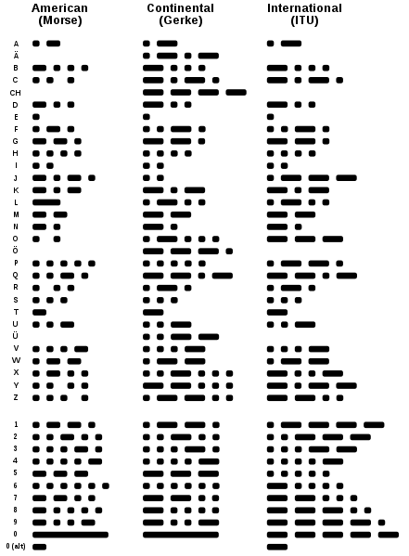
Alfabetul morse
short mark, dot or dit ( ▄ ): "dit duration" is one time unit long
long mark, dash or dah ( ▄▄▄ ): three time units long
inter-element gap between the dits and dahs within a character: one dot duration or one unit long
short gap (between letters): three time units long
medium gap (between words): seven time units long

Slide 8
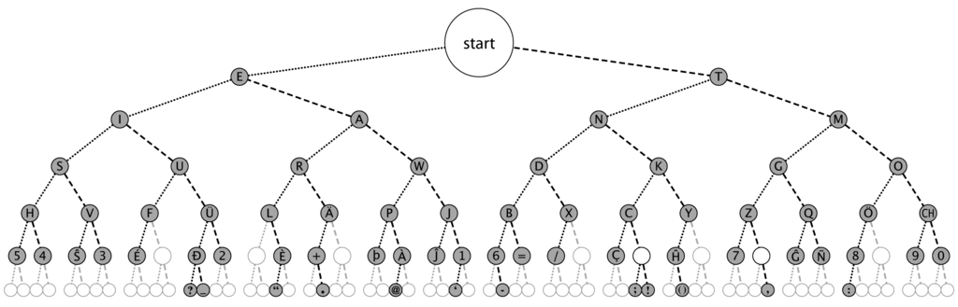
Decodificarea morse (Huffman)

Slide 9
Metode de învățare
Metoda Farnsworth: se trimit cuvinte de cod la viteza la care se dorește învățarea codului morse, însă spațierea între caractere va fi mai mare. Procedeul se repetă până când persoana este capabilă să descifreze codul trimis, urmând ca apoi spațiul între caractere să fie micșorat până la dimensiunea standardului (un dash).
Metoda Kotch: se trimit câte două caractere la o anumită viteză până când persoana le poate descifra cu o precizie de 90%, urmând ca mai apoi să se trimtă trei caractere ș.a.m.d.

Slide 10

Implementarea în labview

Slide 11
Codificarea morse

Slide 12
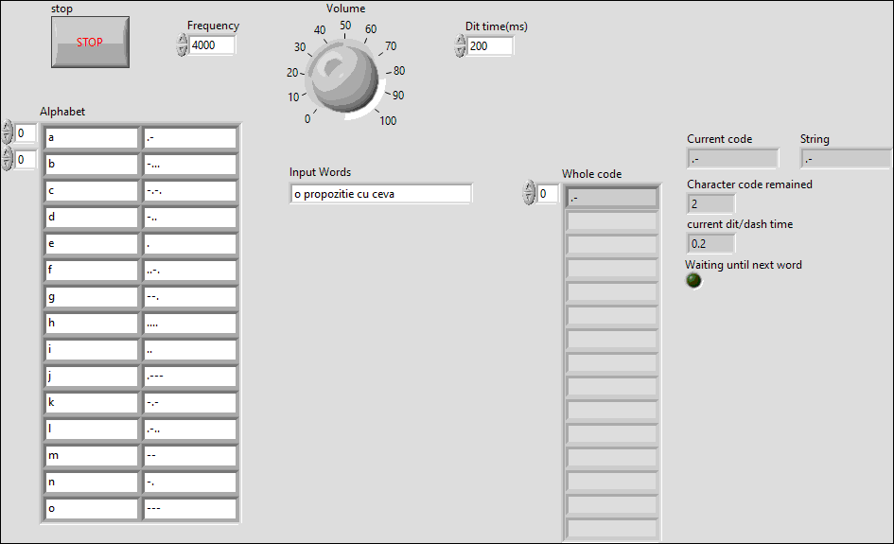
Front panel

Slide 13
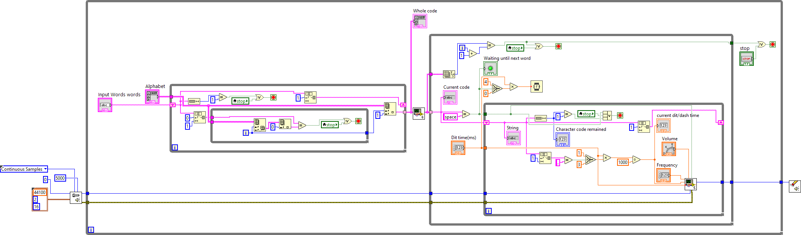
Block diagram

Slide 14
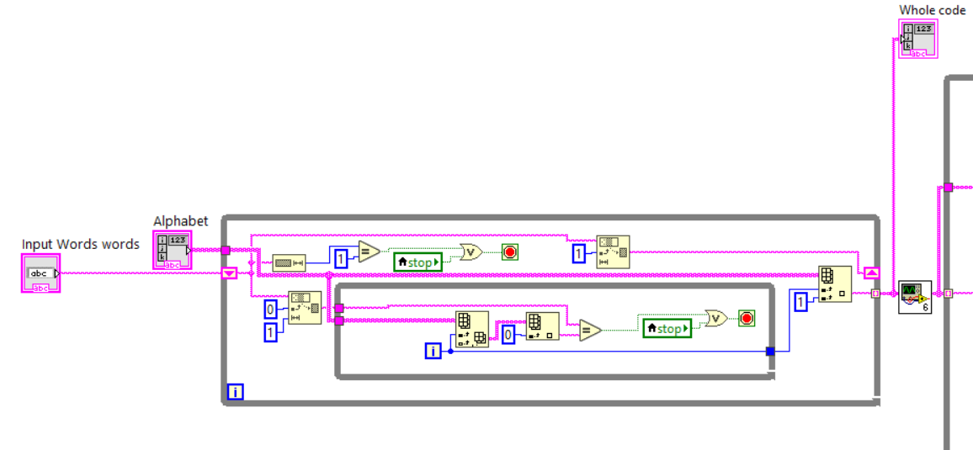
Crearea vectorului de cod

Slide 15
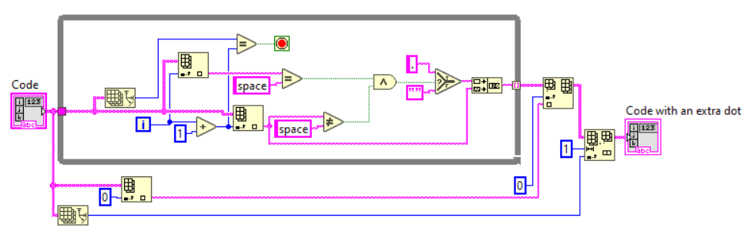
Adaptarea vectorului de cod

Slide 16
Generarea suntetului pe baza vectorului de cod

Slide 17
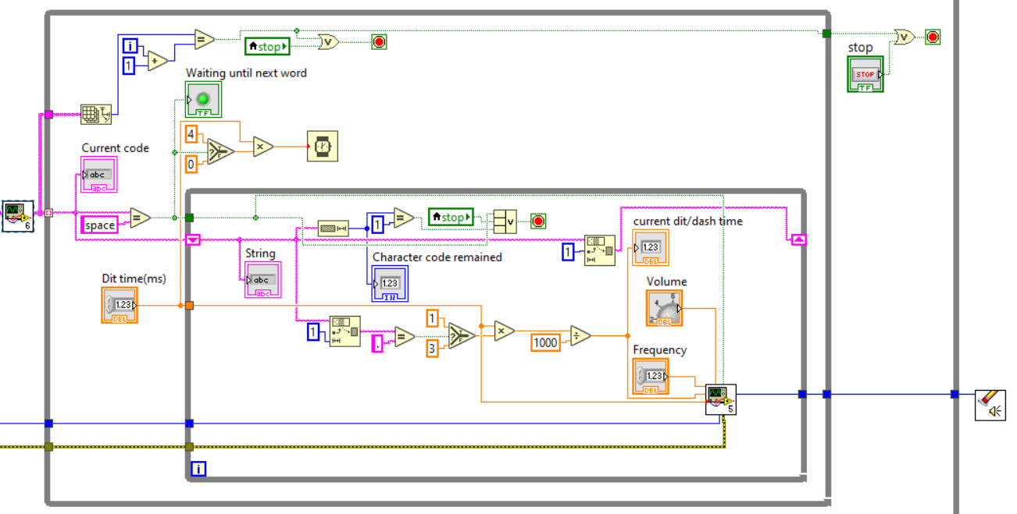

Slide 18
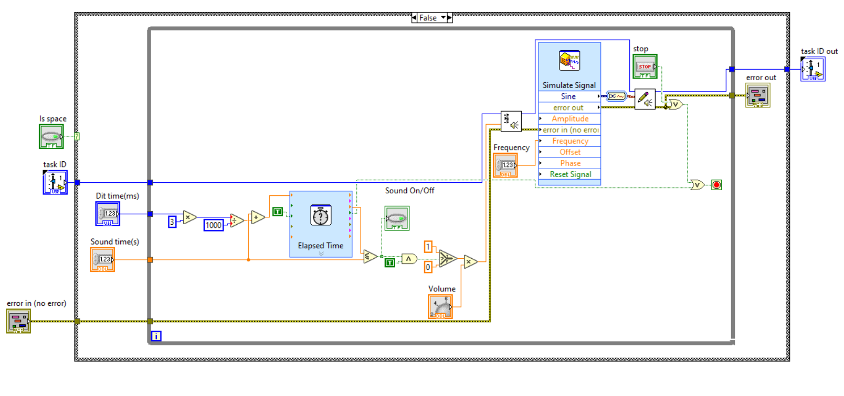
VI-ul pentru generarea sunetului

Slide 19
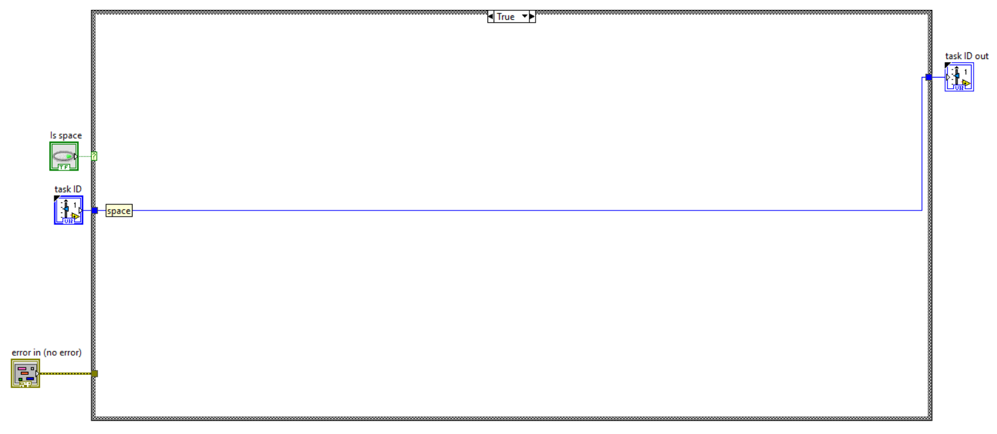
VI-ul pentru generarea sunetului

Slide 20
Decodificarea morse

Slide 21
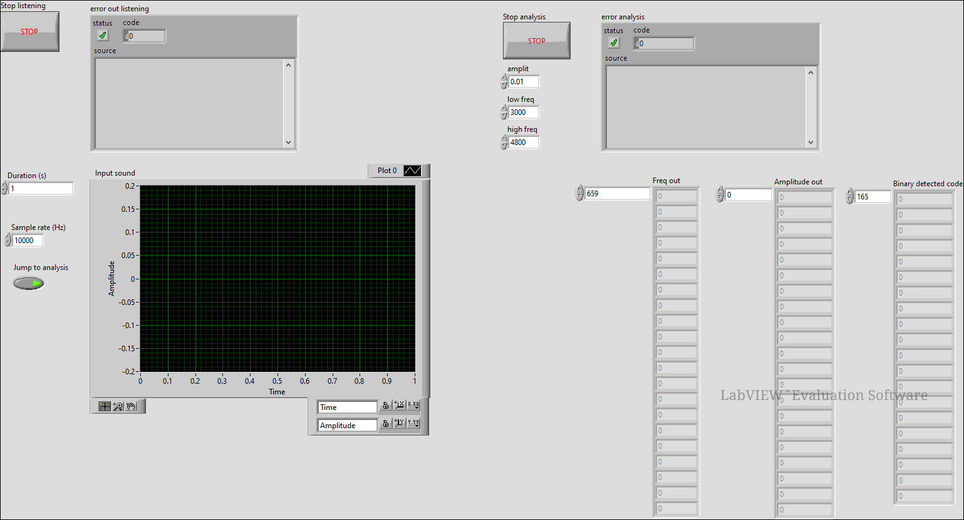
Front panel

Slide 22
Block diagram

Slide 23
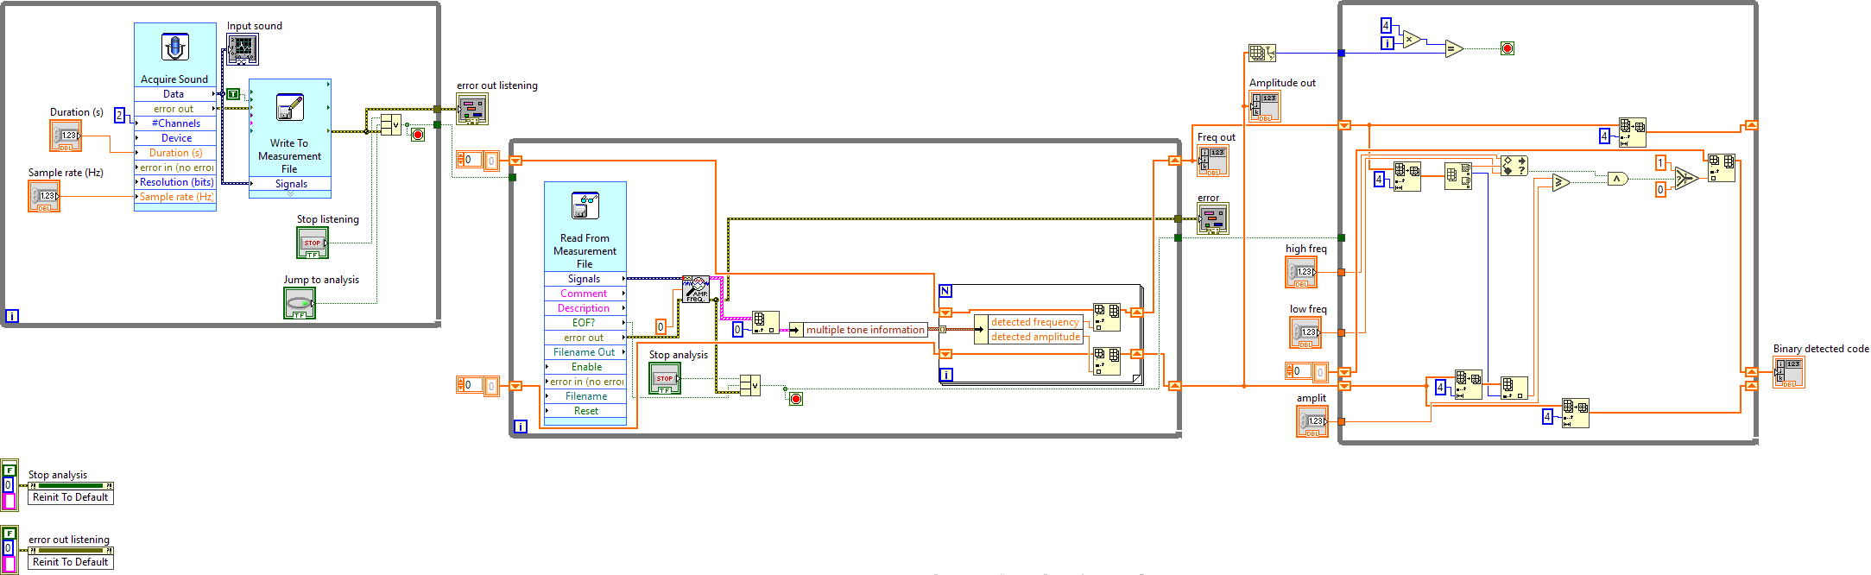

Slide 24
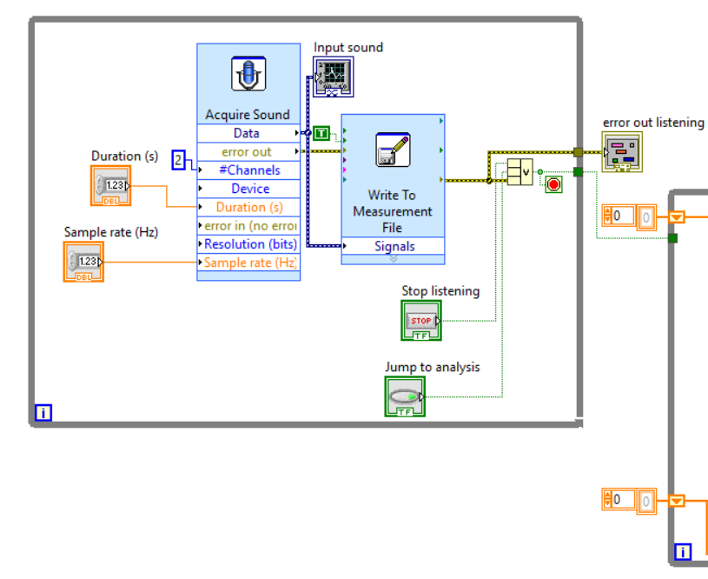
Înregistrare și scriere în fișier

Slide 25
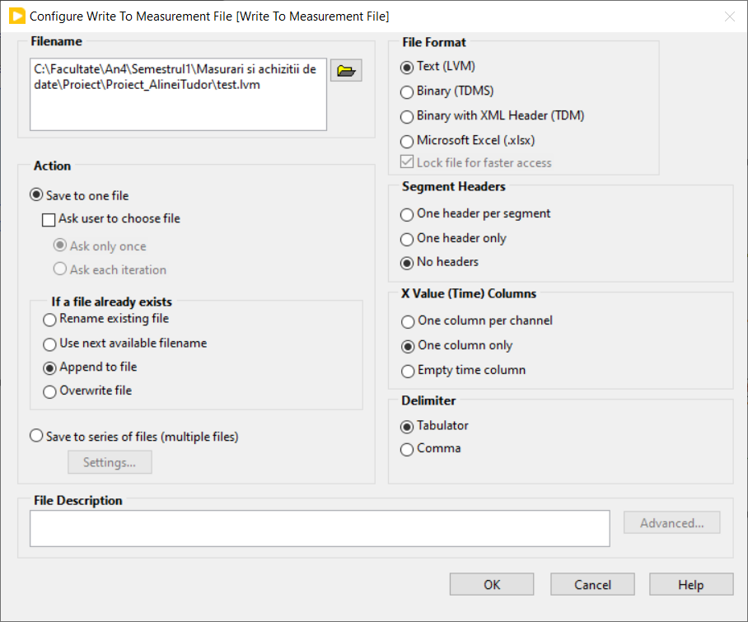
Configurarea VI-ului pentru scrierea în fișier

Slide 26
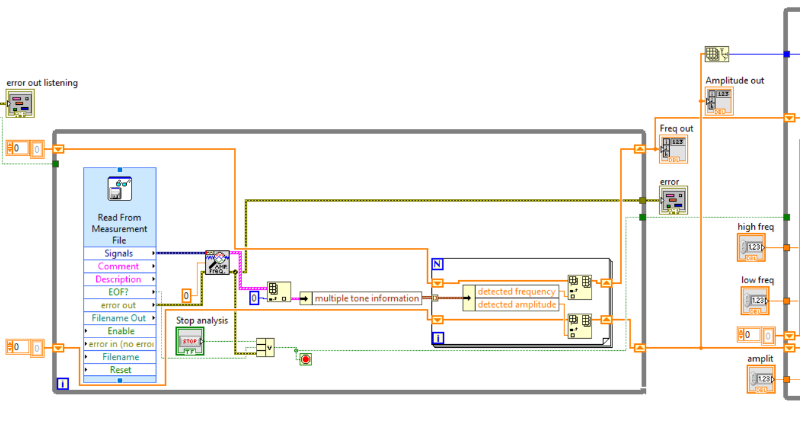
Citirea și analiza Fourier a datelor

Slide 27
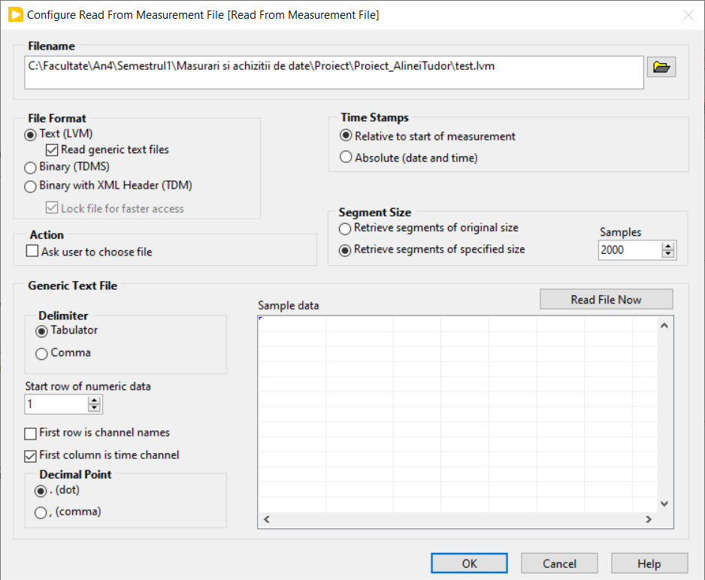
Configurarea VI-ului de citire a fișierului

Slide 28
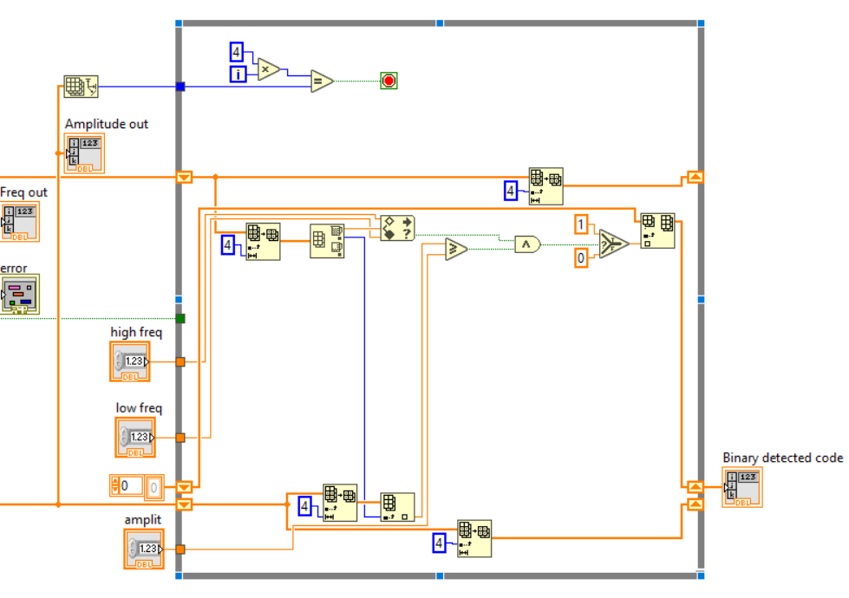
Decodificarea și afișarea rezultatului în binar

Slide 29

Mulțumesc pentru atenție

